Slide 1
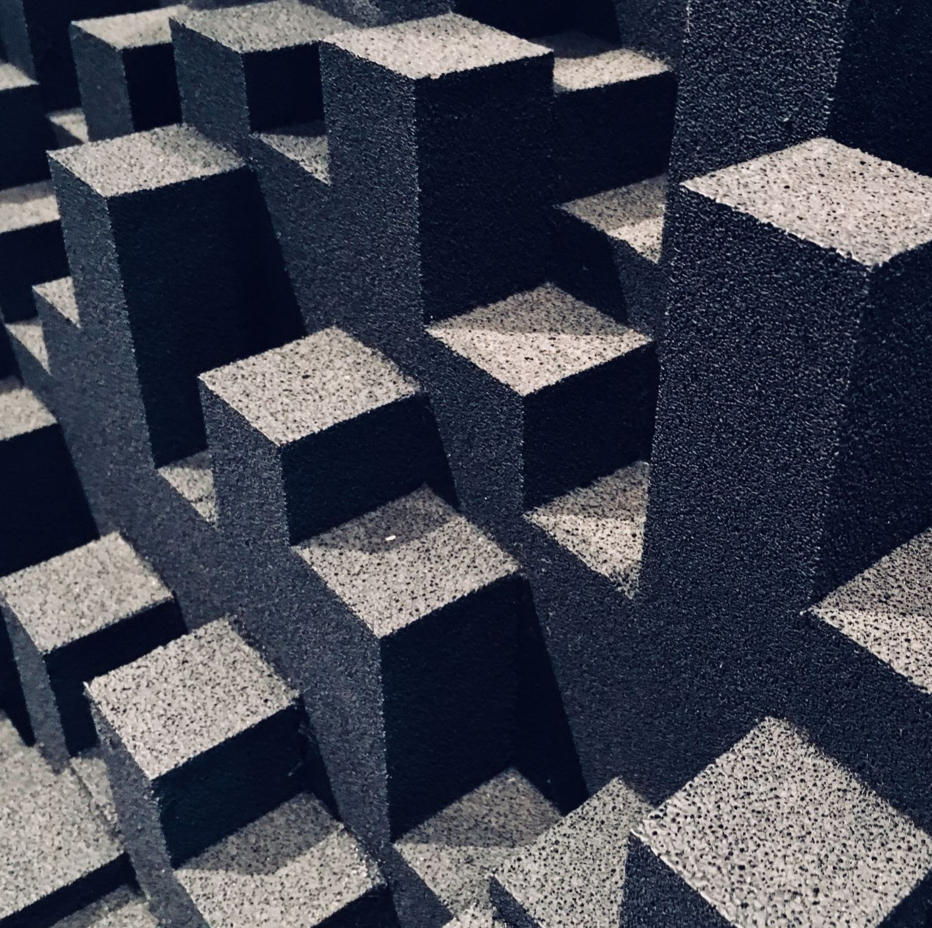
요구분석서 작성(수정본)
TEAM-NAME:타조
팀명 | 타조
팀장 | 17101673 김다영
팀원 | 17100244 이성준
 | 17101531 박명현
 | 16100483 송재근
담당교수 | 유용환 교수님
제출일 | 2022.04.06

Slide 2
목차
게임시나리오
개발요소 분석 및 개발 내역
모듈
화면 구현
Q&A

Slide 3
게임 시나리오 (Flow Diagram)

Slide 4
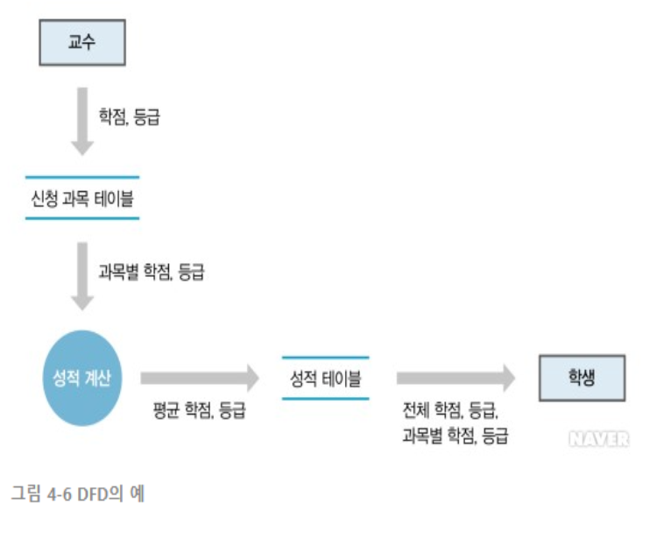
DFD(Data Flow Diagram)
자료 흐름도
하나의 체계에서 이루어지는 모든 자료의 흐름을 알기 쉽게 그림으로 나타내기 위하여 사용되는 것

Slide 5
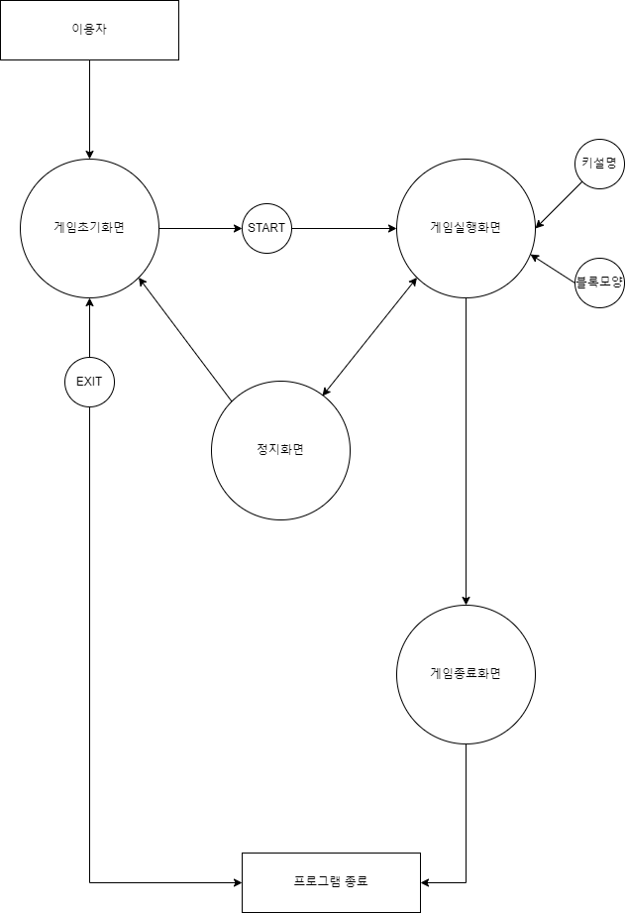
테트리스 DFD

Slide 6
개발요소 분석 및 개발내역 listing

Slide 7
테트리스 모듈
메인 모듈
프레임(초기화면) 모듈
In game 모듈
블록 모듈
블록 낙하 모듈
블록 조작 모듈
Pause 모듈
줄 완성 시 줄이 소거되는 모듈
End 모듈

Slide 8
모듈 상호 관계도
Main Module
Frame Module
In game Module
Block Module
Fall down Block Module
Block Control Module
Pause Menu
Module
Clear Complete Lines Module
End Menu Module

Slide 9
모듈 상호 관계도
Block 패키지
-block (블록 모양) -blockcontroller (블록 조작)
-blockfalldown(블록 낙하)
-lineclear(줄 완성 시 줄 소거)
Frame 패키지
-endmenu (종료)
-frame (초기 화면)
-ingame (인게임 화면)
-main
-pausemenu (일시정지 화면)
-startmenu (시작 화면)

Slide 10
프레임(초기화면) 모듈 구현 예정
T E T R I S
START
EXIT

Slide 11
In game 모듈 구현 예정
← : move left
→ : move right
↑ : move down
↓ : move rotate
SpaceBar : direct down
ESC : pause
[Next block]

Slide 12
Pause 모듈 구현 예정
RESUME
MAINMENU

Slide 13
End 모듈 구현 예정
E N D
MAINMENU
EXIT

Slide 14
블록(디자인) 모듈 구현 예정

Slide 15
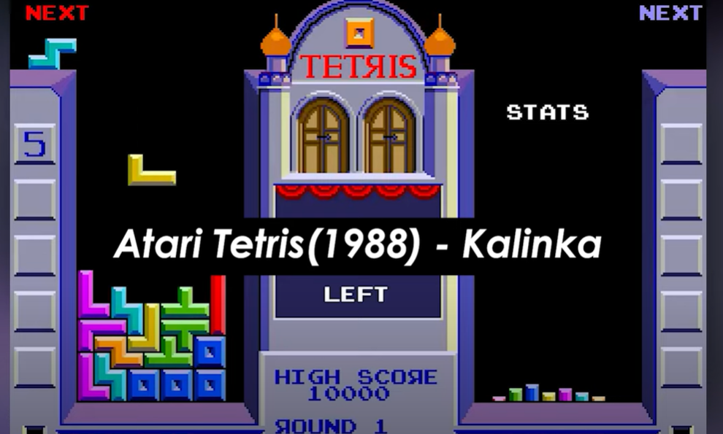

디자인 요소-음악
‘Atari Tetris’ 음악을 첨부하여 게임 구현 예정.

Slide 16
Q&A

